Slide 1
算法设计与分析
3. 动态规划（Part 2）

Slide 2
3.5 凸多边形最优三角剖分

Slide 3
凸多边形最优三角剖分
凸多边形：用多边形顶点的逆时针序列表示凸多边形，即P={v₀,v₁,…,v_{n-1}}表示具有n条边的凸多边形。
弦：若v_{i}与v_{j}是多边形上不相邻的2个顶点，则线段v_{i}v_{j}称为多边形的一条弦。弦将多边形分割成2个多边形{v_{i},v_{i+1},…,v_{j}}和{v_{j},v_{j+1},…v_{i}}。
v₀
v₁
V_{n-1}
V_{n-2}
v_{k}
v_{k+1}

Slide 4
概念
多边形的三角剖分：将多边形分割成互不相交的三角形的弦的集合T。
凸多边形最优三角剖分：给定凸多边形P，以及定义在由多边形的边和弦组成的三角形上的权函数w。要求确定该凸多边形的三角剖分，使得该三角剖分中诸三角形上权之和为最小。

Slide 5

凸多边形三角剖分举例

Slide 6
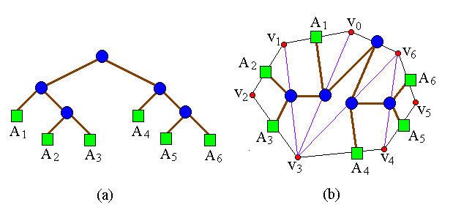

三角剖分的结构及其相关问题
一个表达式的完全加括号方式相应于一棵完全二叉树，称为表达式的语法树。例如，完全加括号的矩阵连乘积((A₁(A₂A₃))(A₄(A₅A₆)))所相应的语法树如图 (a)所示。
凸多边形{v₀,v₁,…v_{n-1}}的三角剖分也可以用语法树表示。例如，图 (b)中凸多边形的三角剖分可用图 (a)所示的语法树表示。
矩阵连乘积中每个矩阵A_{i}对应于凸(n+1)边形中的一条边v_{i-1}v_{i}。 三角剖分中的一条弦v_{i}v_{j}，i<j，对应于矩阵连乘积A[i+1:j]。

Slide 7
最优子结构性质
v₀
v_{n}
v₁
V_{n-1}
凸多边形的最优三角剖分问题有最优子结构性质。
v_{k}
v_{k+1}
理由：若凸(n+1)边形P={v₀,v₁,…,v_{n}}的最优三角剖分T包含三角形v₀v_{k}v_{n}，1≤k≤n-1，则T的权为3个部分权的和：三角形v₀v_{k}v_{n}的权，子多边形{v₀,v₁,…,v_{k}}和{v_{k},v_{k+1},…,v_{n}}的权之和。
可以断言，由T所确定的这2个子多边形的三角剖分也是最优的。
因为若有{v₀,v₁,…,v_{k}}或{v_{k},v_{k+1},…,v_{n}}的更小权的三角剖分将导致T不是最优三角剖分的矛盾。

Slide 8
最优三角剖分的递归结构
定义t[i][j]，1≤i<j≤n为凸子多边形{v_{i-1},v_{i},…,v_{j}}的最优三角剖分所对应的权函数值，即其最优值。
约定：两个顶点的退化多边形{v_{i-1},v_{i}}具有权值0。
问题转化为：计算的凸(n+1)边形P的最优权值为t[1][n]。

Slide 9
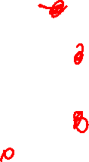
递归关系
v_{i-1}
v₁
v_{i}
当j-i≥1时，凸子多边形{v_{i-1}, v_{i},…,v_{j}}至少有3个顶点。对i≤k≤j-1。
v_{k}
v_{j}
v_{k+1}
t[i][j]的值可递归计算：
t[i][j]=t[i][k]+t[k+1][j]+(Δv_{i-1}v_{k}v_{j}的权值)
k的确切位置待定，但k的所有可能位置只有j-i个，从中可选出使t[i][j]值达到最小的位置。

Slide 10
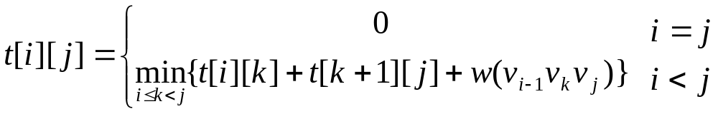
t[i][j]的递归定义

Slide 11
最优三角剖分最优值计算
仿矩阵连乘积问题
复杂性：时间O(n³)，空间O(n²)
最优三角剖分构造：略

Slide 12
3.9 流水作业调度

Slide 13
流水作业调度
问题描述：n个作业{1，2，…，n}要在由2台机器M1和M2组成的流水线上完成加工。每个作业加工的顺序都是先在M1上加工，然后在M2上加工。M1和M2加工作业i所需的时间分别为a_{i}和b_{i}。
流水作业调度问题：要求确定这n个作业的最优加工顺序，使得从第一个作业在机器M1上开始加工，到最后一个作业在机器M2上加工完成所需的时间最少。
一般流水作业调度问题： n个作业{1，2，…，n}要在由m台机器M1、M2、…、Mm组成的流水线上完成加工。要求确定这n个作业的最优加工顺序，使m台机器上作业所需的时间最少。

Slide 14
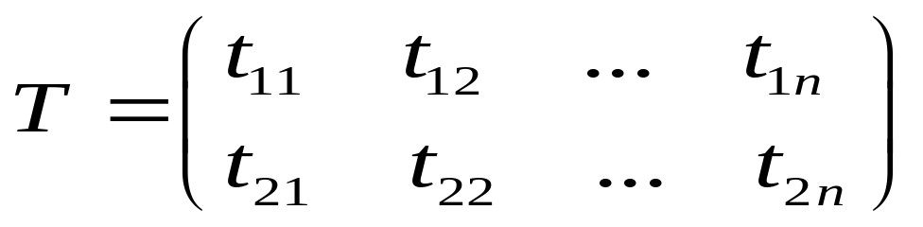
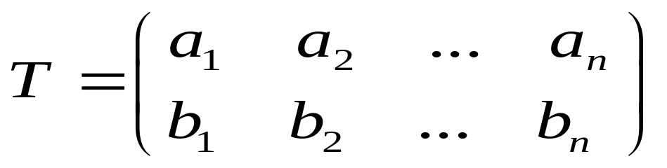
加工时间矩阵
n个作业{1，2，…，n}，m台机器M1、M2、…、Mm，设Mi加工作业j所需的时间分别为t_{ij}。
加工时间矩阵：T=（t_{ij}）_{m×n}。
n个作业{1，2，…，n}，2台机器M1、M2的时间矩阵
记为：

Slide 15
算法分析: m=2的情况
为叙述方便起见，以下设
作业集合为J={J₁，J₂，…，J_{n}}
又设 S⊆J，S₀=J
约定：为叙述方便。有时将作业集J仍用{1，2，3，…，n}表示

Slide 16
分析
一个最优调度应使机器M1没有空闲时间，且机器M2的空闲时间最少。
在一般情况下，机器M2上会有机器空闲和作业积压2种情况
情况
M1
M2
a_{i}
b_{i}

Slide 17
开始时的情况
设π是所给n个流水作业的一个最优调度，即已排好作业调度：
π(1)， π(2)， …，π(n)，其中π(k)∈{1,2,…,n}，记i=π(1)

Slide 18
一般情况-在M1做作业i的情况
在M2上未完成前面作业时，M1上做作业i的情况
情况1
M1
M2
情况2
M1
M2
a_{i}
a_{i}
b_{i}
b_{i}
t
t
a_{i}-t
a_{i}-t

Slide 19
算法分析
一般情况
  设机器M1开始加工S中作业时，机器M2还在加工其他作业，要等时间 t 后才可利用,完成S中作业所需的最短时间记为T(S,t)。
流水作业调度问题变为：求最优值为T(J,0)。

Slide 20
最优子结构性质
设π是所给n个流水作业的一个最优调度，即已排好作业调度：
π(1)， π(2)， …，π(n)，其中π(i)∈{1,2,…,n}
设机器M1开始加工J中第一个作业J_{π(1)}时，机器M2可能在等待，它所需的加工时间为 a_{π(1)}+T’，其中T’是在机器M2的等待时间为b_{π(1)}时、安排作业J_{π(2)}，…，J_{π(n)}所需的时间，这是最好的时间。
记S=J-{J_{π(1)}}，则可证明：
T’=T(S,b_{π(1)})。

Slide 21
T’=T(S,b_{π(1)})的证明
注：T(S,b_{π(1)})是完成S中所有作业的最少时间
证明：由T'的定义知T'≥T(S,b_{π(1)})。
若真T'>T(S,b_{π(1)})，设π’是作业集S=J-{J_{π(1)}}在机器M2的等待时间为b_{π(1)}情况下的一个最优调度。则π(1)，π’(2)，…，π’(n)是J的一个调度π’，且该调度π’所需的时间为a_{π(1)}+T(S,b_{π(1)})<a_{π(1)}+T’。
这与π是J的最优调度矛盾。故T’≤T(S,b_{π(1)})。从而T’=T(S,b_{π(1)})。
这就证明了流水作业调度问题具有最优子结构的性质。

Slide 22
结论
T(J,0)=a_{π(1)}+T(J-{J_{π(1)}} ,b_{π(1)})
如未知作业J_{π(1)}是否应该排在第一位，则应考虑所有任务
T(J,0)=min_{{1≤i≤n}}{a_{i}+T(J-{J_{i}} ,b_{i})}

Slide 23
递归关系
T(J,0)=min_{{1≤i≤n}}{a_{i}+T(J-{J_{i}} ,b_{i})}
需要计算：T(J-{J_{i}} ,b_{i})
一般情况：设S⊆J，S₀=J，则可证
T(S,t) =min{a_{i}+T(S-{J_{i}} ,b_{i}+ max( t-a_{i},0))}
J_{i} ∈ S

Slide 24
T(S,t) =min{a_{i}+T(S-{J_{i}} ,b_{i}+ max( t-a_{i},0))}
图例
情况1
M1
M2
情况2
M1
M2
a_{i}
a_{i}
b_{i}
b_{i}
t
t
a_{i}-t
a_{i}-t

Slide 25
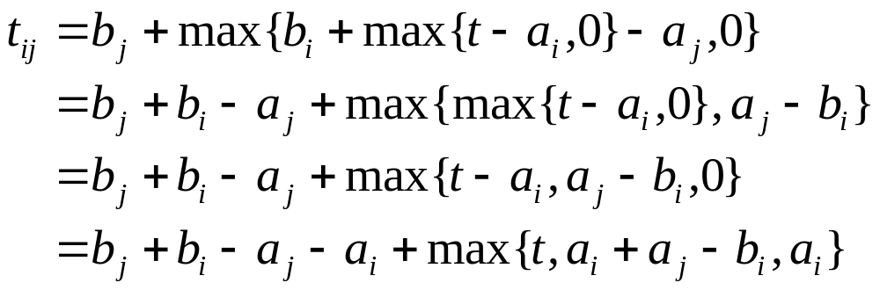
Johnson不等式
对递归式的深入分析表明，算法可进一步得到简化。
设π是作业集S在机器M2的等待时间为t时的任一最优调度。若π(1)=i, π(2)=j。则由动态规划递归式可得:
T(S,t)=a_{i}+T(S-{J_{i}},b_{i}+max{t-a_{i},0})=a_{i}+a_{j}+T(S-{J_{i},J_{j}},t_{ij})
其中，

Slide 26
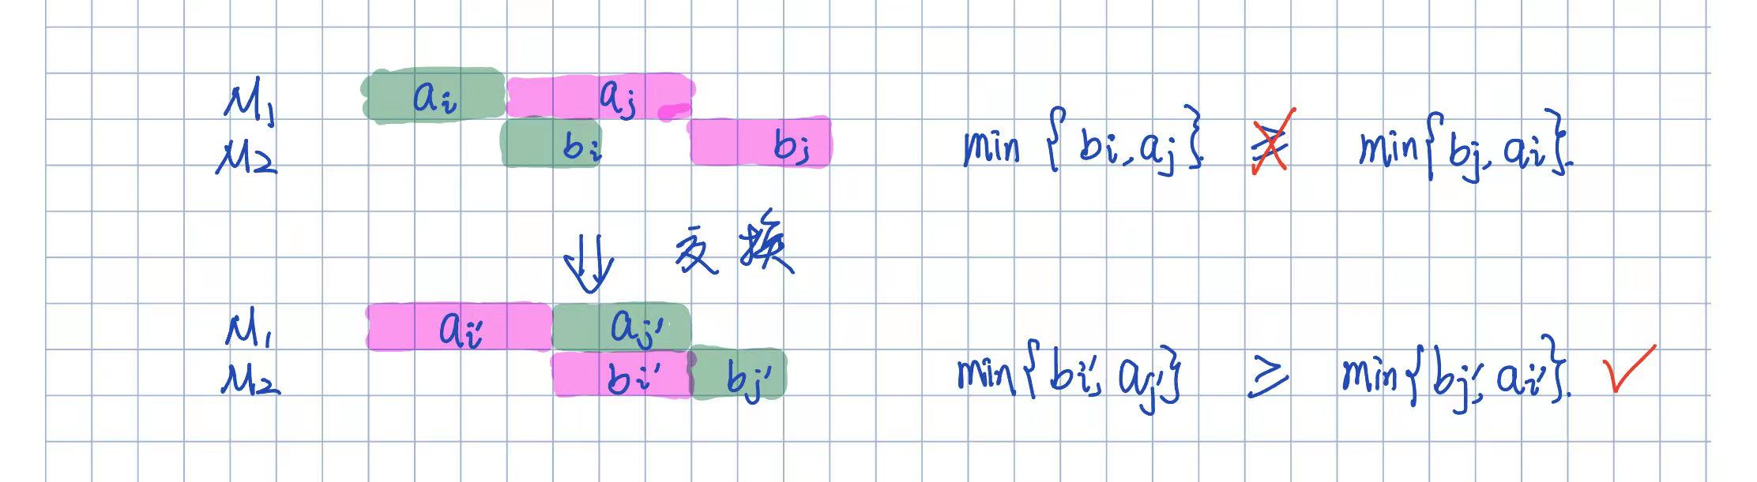

Slide 27

t_{ij}演算
t+ b_{i} + b_{j} -a_{i}-a_{j} 若max(t,a_{i},a_{i}+a_{j}-b_{i})=t
=
b_{i} + b_{j} -a_{i} 若max(t,a_{i},a_{i}+a_{j}-b_{i})= a_{i}
b_{j} 若max(t,a_{i},a_{i}+a_{j}-b_{i})= a_{j}+a_{j}-b_{i}
如果作业J_{i}和J_{j}满足min{a_{j},b_{i}}≥min{a_{i},b_{j}}，则称作业J_{i}和J_{j}满足Johnson不等式。

Slide 28
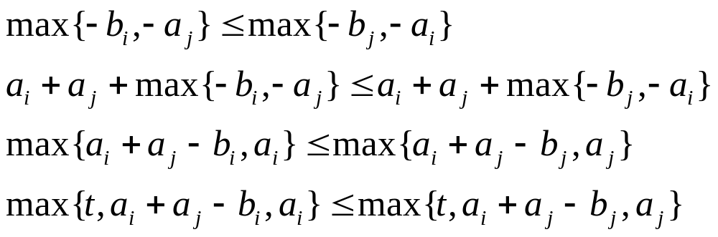
当作业i和j满足Johnson不等式时
如交换作业J_{i}和作业J_{j}的加工顺序，得到作业集S的另一调度，它所需的加工时间为
T’(S,t)=a_{i}+a_{j}+T(S-{J_{i},J_{j}},t_{ji})
其中，
当作业J_{i}和J_{j}满足Johnson不等式时，有

Slide 29
当作业i和j满足Johnson不等式时
T (S,t) ≤ T’(S,t)
此时，作业J_{i}排在作业J_{j}的前面
即：当作业J_{i}和作业J_{j}不满足Johnson不等式时，只要交换它们的加工顺序后，不增加加工时间。

Slide 30
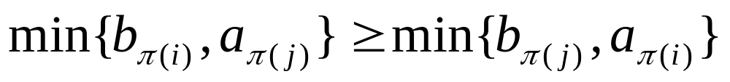
流水作业调度的Johnson法则
结论：对于流水作业调度问题，必存在最优调度π ，使得作业J_{π(i)}和J_{π(i+1)}满足Johnson不等式。
Johnson法则：当调度π，对任何i，作业J_{π(i)}和J_{π(i+1)}满足Johnson不等式
min{b_{π(i)},a_{π(i+1)}} ≥ min{b_{π(i+1)},a_{π(i)}}
称调度π满足Johnson法则
可证明：调度π满足Johnson法则，当且仅当，对任意i<j有
结论：所有满足Johnson法则的调度均为最优调度。

Slide 31

算法描述
流水作业调度问题的Johnson算法
(1)令
(2)将N₁中作业依a_{i}的升序排序；将N₂中作业依b_{i}的降序排序；
(3)N₁中作业接N₂中作业构成满足Johnson法则的最优调度。

Slide 32
算法举例
 | J₁ | J₂ | J₃ | J₄ | J₅ | J₆
印刷 | 3 | 12 | 5 | 2 | 9 | 12
装订 | 8 | 10 | 9 | 6 | 3 | 1
N₁={1，3，4}， N₂={2，5，6}
N₁按a_{i}升序：J₄， J₁， J₃，
N₂按b_{i}降序：J₂， J₅， J₆
合并： J₄， J₁， J₃，J₂， J₅， J₆

Slide 33
算法复杂度分析
算法的主要计算时间花在对作业集的排序。因此，在最坏情况下算法所需的计算时间为O(nlogn)。所需的空间为O(n)。

Slide 34
3.10 0-1背包问题

Slide 35
0-1背包问题
假设给定n个物体和一个背包，物体i的重量为w_{i}，价值为v_{i}（i=1,2,……,n），背包能容纳的物体重量为c，要从这n个物体中选出若干件放入背包，使得放入物体的总重量小于等于c，而总价值达到最大
如果用x_{i}=1表示将第i件物体放入背包，用x_{i}=0表示未放入，则问题变为选择一组x_{i}（i=0,1）使得
n
n
Σ
Σ
w_{x}= w_{i}x_{i}≤c， v_{x}= v_{i}x_{i} ，并且达到最大
i=1
i=1

Slide 36


0-1背包问题的数学表示
0-1背包问题是一个特殊的整数规划问题

Slide 37
0-1背包问题的最优子结构性质
设(y₁，y₂，…，y_{n})是所给0-1背包问题的一个最优解，满足：
则(y₂，…，y_{n})是下面相应子问题的一个最优解：
n
Σ
max
v_{i}x_{i}
为什么？
n
i=2
Σ
w_{i}x_{i} ≤ c- w₁y₁
i=2
x_{i}∈{0,1}，2≤i≤n

Slide 38
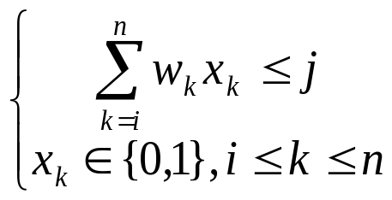
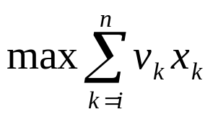
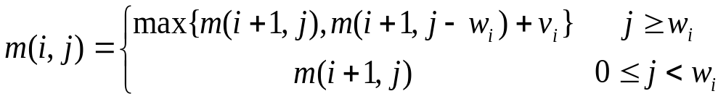
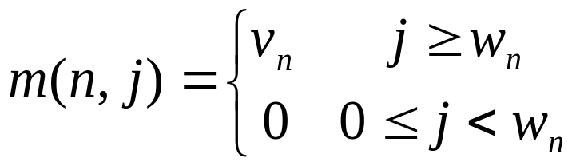
递归关系
设所给0-1背包问题的子问题
的最优值为m(i，j)，即m(i，j)是背包容量为j，可选择物品为i，i+1，…，n时0-1背包问题的最优值。
由0-1背包问题的最优子结构性质，有计算m(i，j)的递归式：

Slide 39
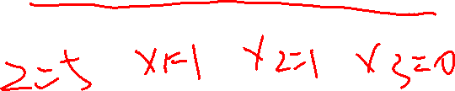
举例：求0-1背包问题
Z=max
{2x₁ + 3x₂ +2x₃ }
x₁ + 2x₂ +5x₃ ≤ 6
x_{i}∈{0,1}，1≤i≤3
答案：z=6， x₁=1，x₂=0，x₃=1

Slide 40
0-1背包问题的动态规划法
#define jmax 100
#define nmax 100
float m[nmax][jmax];
void Knapsack(float v[],int w[],int c,int n){
int j=0,i=0;
for(j=0;j<jmax;j++) m[n][j]=0;
for(j=w[n];j<=c;j++) m[n][j]=v[n];
for(i=n-1;i>1;i--){
for(j=0;j<jmax;j++) m[i][j]=m[i+1][j];
for(j=w[i];j<=c;j++)
m[i][j]=max(m[i+1][j],(m[i+1][j-w[i]]+v[i]))
}
m[1][c]=m[2][c];
if(c>=w[1])
m[1][c]=max(m[1][c],(m[2][c-w[1]]+v[1]));
}

Slide 41
得到解向量
void traceback(int w[],int c,int n,int x[]) /*得到解向量x*/
{ int i=0;
for(i=1;i<n;i++)
if(m[i][c]==m[i+1][c]) x[i]=0;
else{
x[i]=1; c-=w[i];
}
x[n]=m[n][c]?1:0;
}

Slide 42
算法复杂度分析
从m(i，j)的递归式容易看出，程序有两次循环，一次关于i (<=n)，一次关于j (<=c)。算法需要O(nc)计算时间。
当背包容量c很大时，算法需要的计算时间较多。例如，当c>2^{n}时，算法需要Ω(n2^{n})计算时间

Slide 43
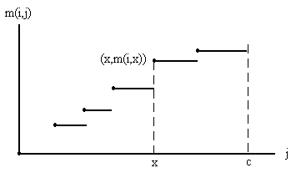
算法改进--自学
由m(i,j)的递归式，易证在一般情况下，对每一个确定的i(1≤i≤n)，函数m(i,j)是关于变量j的阶梯状单调不减函数。跳跃点是这一类函数的描述特征。在一般情况下，函数m(i,j)由其全部跳跃点惟一确定。如图所示。
对每一个确定的i(1≤i≤n)，用一个表p[i]存储函数m(i，j)的全部跳跃点。表p[i]可依计算m(i，j)的递归式递归地由表p[i+1]计算，初始时p[n+1]={(0，0)}。
跳过

Slide 44
旅行推销员问题--补充
问题描述：设有n个城市，已知任意两城市间之距离。现有一推销员想从某一城市出发巡回经过每一城市（且每城市只经过一次），最后又回到出发点，问如何找一条最短路径。

Slide 45
记号
设城市v_{i}与v_{j}城市的代价为d_{ij}。用d_{ij}=max（或∞）表示v_{i}与到v_{j}无通路。
用D记代价矩阵，
V₀={v₀, v₁,v₂, …, v_{n}}, V⊆V₀
0 8 5 6
6 0 8 5
7 9 0 5
9 7 8 0
例：D=

Slide 46
算法分析
设T(v_{i},V)表示从点v_{i}出发，经过Ｖ中点各一次，最后返回到起点v₀的最短路径长。
V
v_{s}
v_{k}
v_{t}
v_{j}
v₀
d_{ij}
v_{i}
则 T(v_{i},V)=min{d_{ij} + T(v_{j},V\{v_{i}}}
v_{j},∈V

Slide 47
旅行推销员问题求法
要求：T(v₀, {v₁,v₂, …, v_{n}})
利用：
T(v₀,V)=min{d_{ij} + T(v_{j},V\{v_{i}}}
v_{j},∈V
可采用自顶向下记忆式求解方法，用数组pos记录商人的走向。

Slide 48
伪代码
Function T(k:integer;V:set of 1..n):real;
Var a,b:real; i,j:integer;
next[1..n,set of [1..n]]:integr;
Begin if (V=[]) then a:=d[i,0]
else begin a:=inf;
for i:=1 to n do
if (i in V) then do
begin
b:=d[k,I]+T(i,V\{i}));
if a>b then
begin a:=b; next[k,V]:=i; end;
end;
end;
return a;
End;

Slide 49
Pos的确定
Procedure route;
Begin V:=[1..n];
pos[0]:=0; i:=0;
while (V<>[]) do
begin
V:=V\[pos[i]];
i:=i+1;
pos[i]:=next[pos[i-1],V];
end;
End;

Slide 50
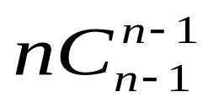
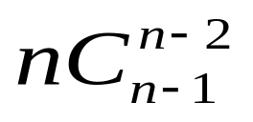
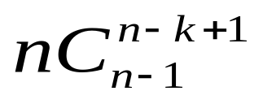
复杂性
对i, 确定T(i,V)有多大？
第1层 T(0,V) 1个
第2层 T(i,V\{i}) 个
第3层 T(i,V\{i,j}) 个
第k层 T(i,V\{i,j}) 个
总数=1+n2^{n-1}

Slide 51
练习
根据所给条件求0-1背包问题，要求写出完整求解过程（自底向上）。
F=max
{3x₁ + 5x₂ +4x }
3x₁ + 2x₂ +4x₃ ≤ 10
x_{i}∈{0,1}，1≤i≤3

Slide 52
动态规划总结
1.什么是动态规划
2. 求解思路
3. 本章问题：
  1）矩阵连乘（凸多边形的最优三角分割）
  2）最长公共子序列
  3）流水作业调度
  4）0-1背包问题

